Slide 1
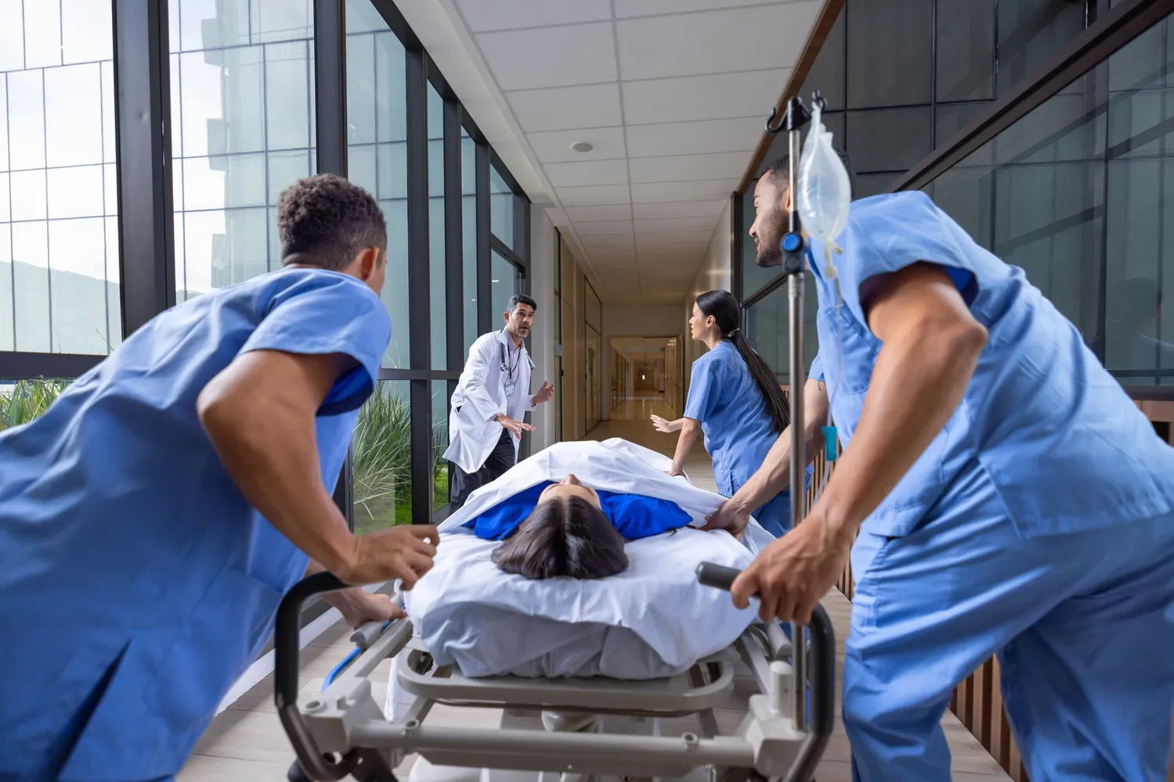



KARAMAN ACİL TIP
İLKBAHAR KONGRESİ
(SUNUM KAPAĞI)

Slide 2
KARAMAN ACİL TIP
İLKBAHAR KONGRESİ
(SUNUM İÇERİK SAYFALARI)

Slide 3
KARAMAN ACİL TIP
İLKBAHAR KONGRESİ
(SUNUM İÇERİK SAYFALARI)

Slide 4
KARAMAN ACİL TIP
İLKBAHAR KONGRESİ
(SUNUM İÇERİK SAYFALARI)

Slide 5
KARAMAN ACİL TIP
İLKBAHAR KONGRESİ
(SUNUM İÇERİK SAYFALARI)

Slide 6
KARAMAN ACİL TIP
İLKBAHAR KONGRESİ
(SUNUM İÇERİK SAYFALARI)

